Slide 1
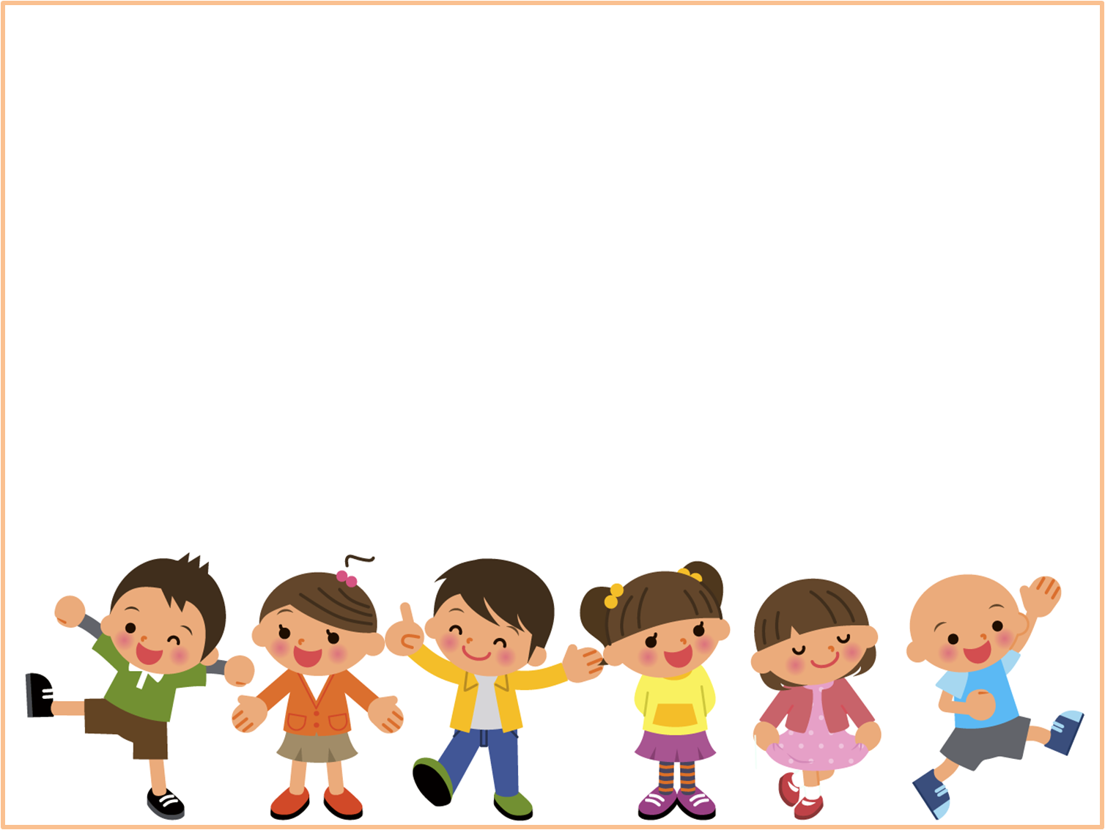
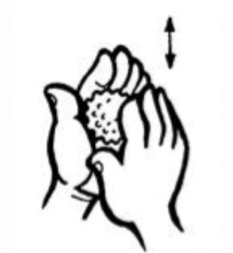

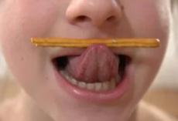
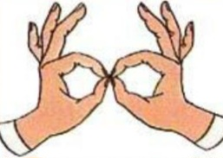
Презентация к проекту:
«Мы растем здоровыми»
Составила:
учитель-логопед МБДОУ «Детский сад №98» З.Б.Пенияйнен

Slide 2
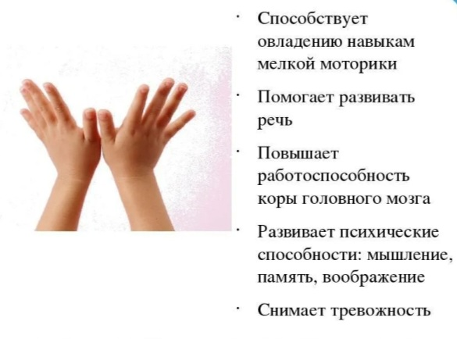
Пальчиковая гимнастика

Slide 3
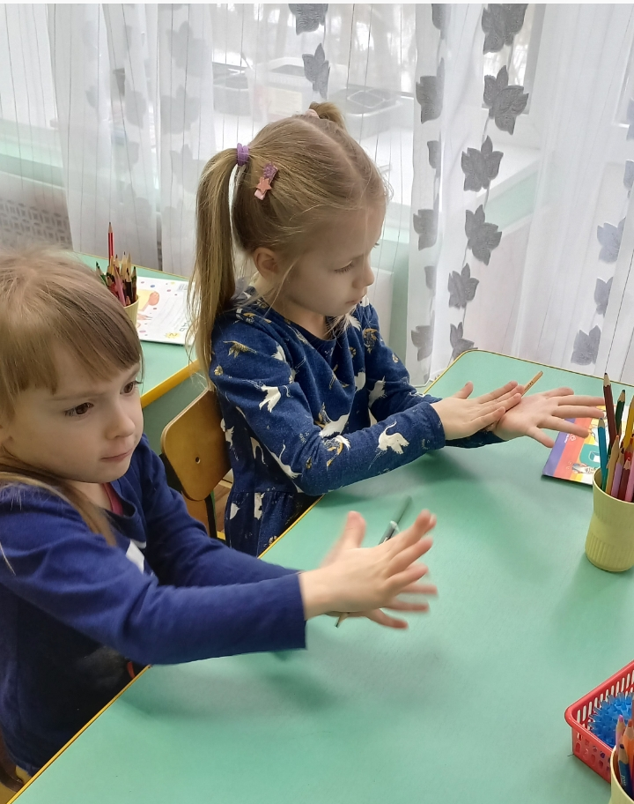

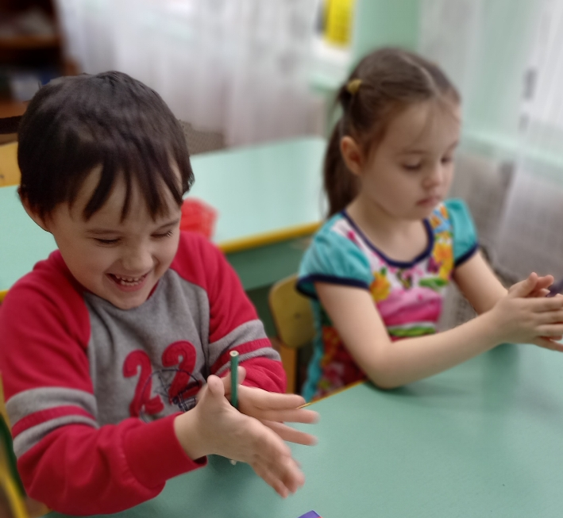

Slide 4
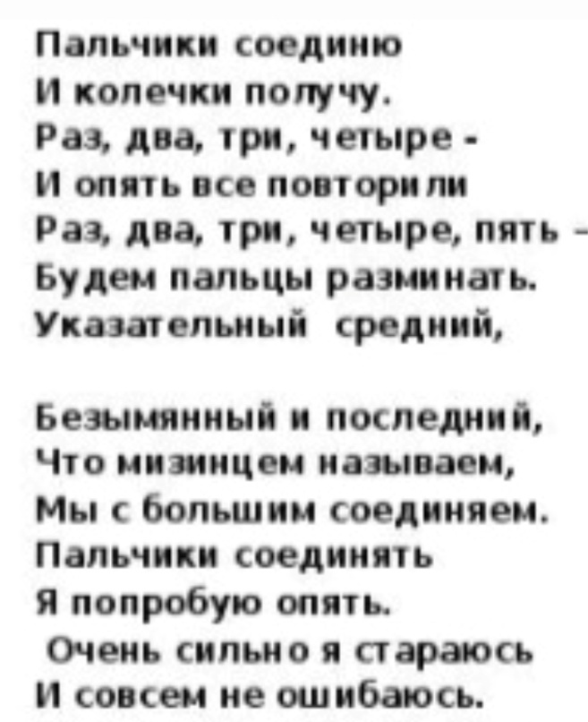
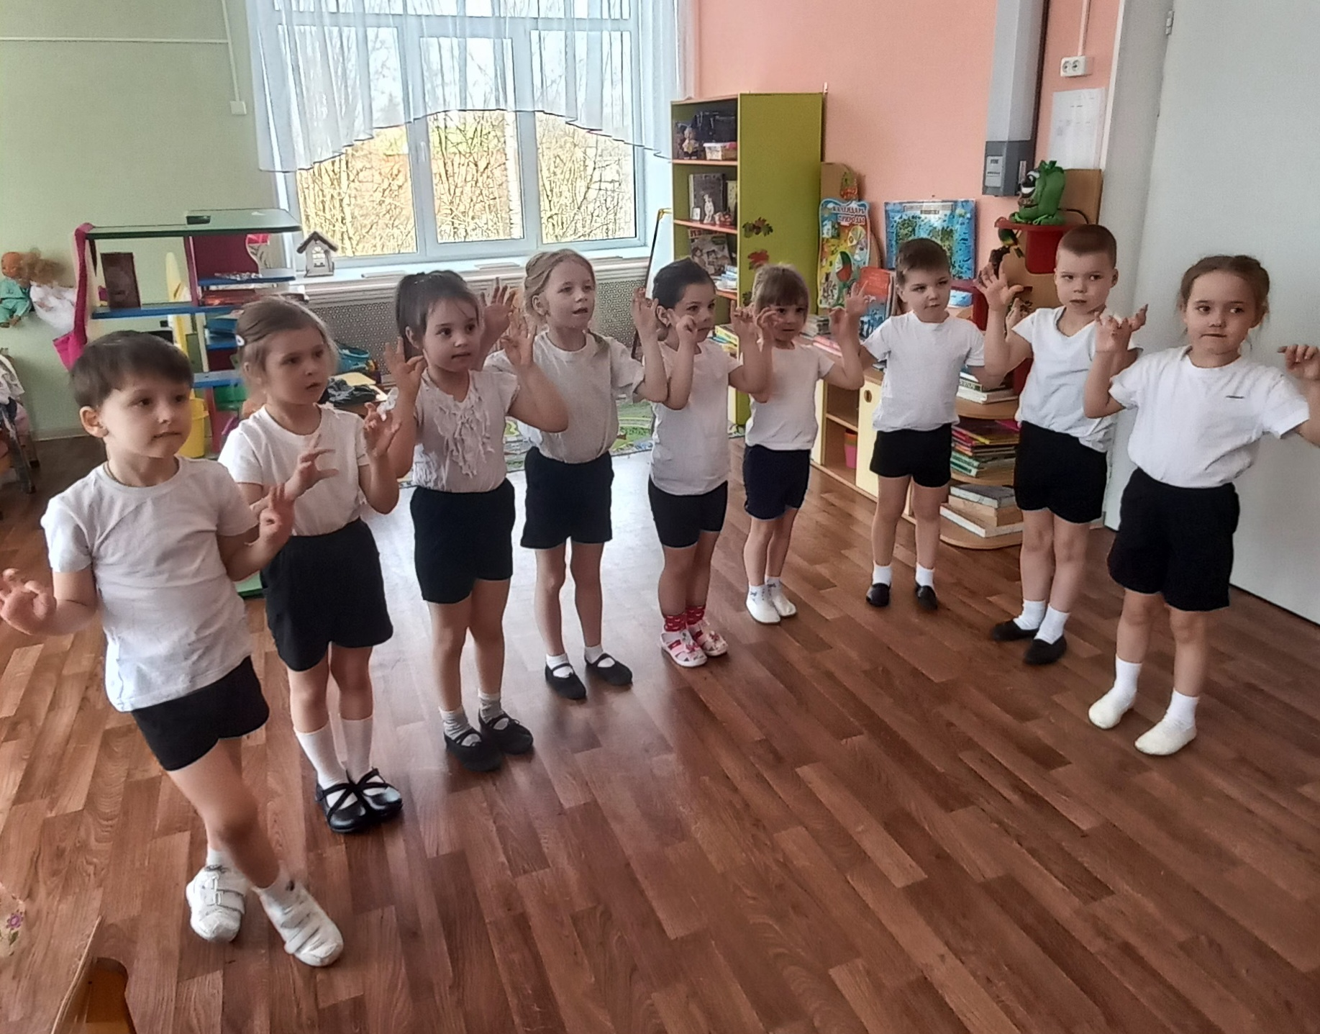
«Колечки»

Slide 5
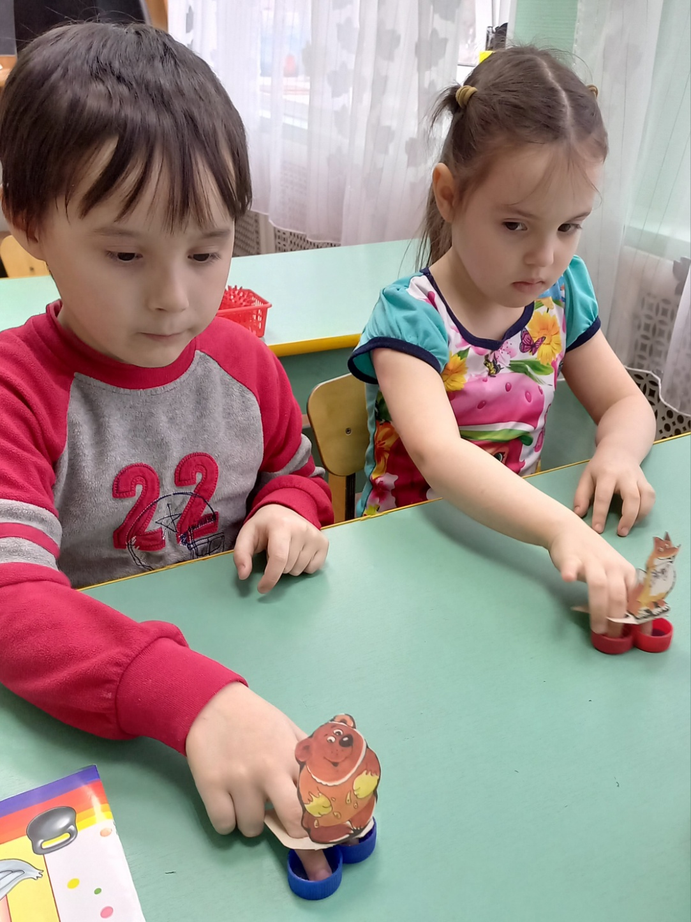
Крышки пальчики обули,
Смело в них вперед шагнули.
И пошли по переулку,
На веселую прогулку.
Пальцы, словно балеринки,
Но обутые в ботинки.
Каждый пальчик, словно ножка,
Только шаркает немножко.

Slide 6
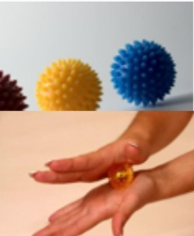
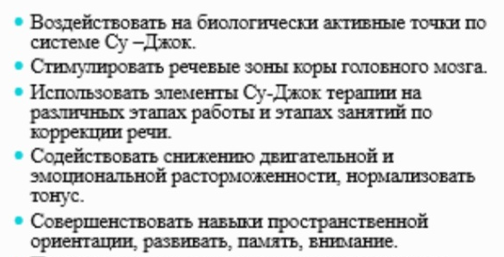
Су-Джок терапия
ЗАДАЧИ:
Формы работы с детьми:
Массаж Су-Джок шарами (большими и маленькими).
Дети повторяют слова и выполняют действия с шариком в соответствии с текстом

Slide 7
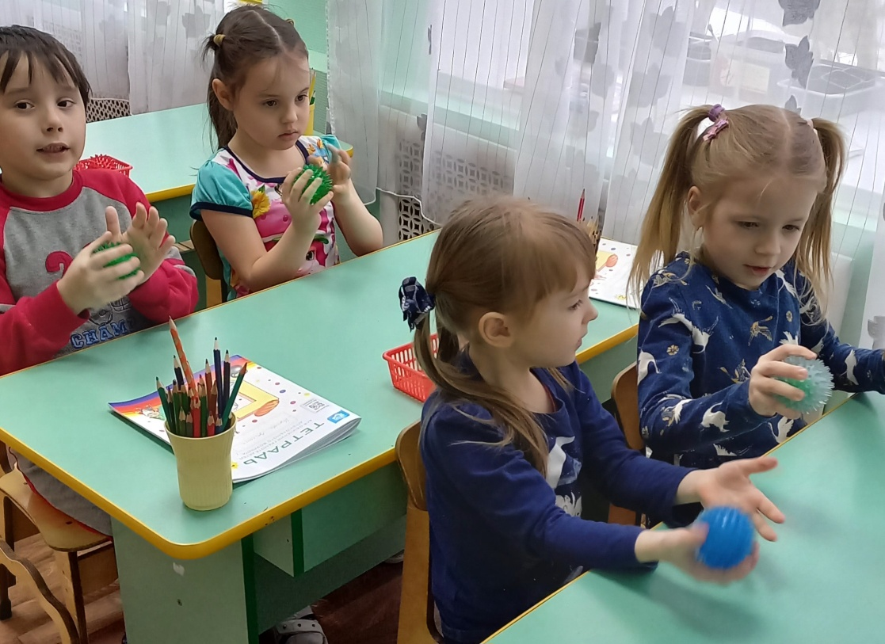
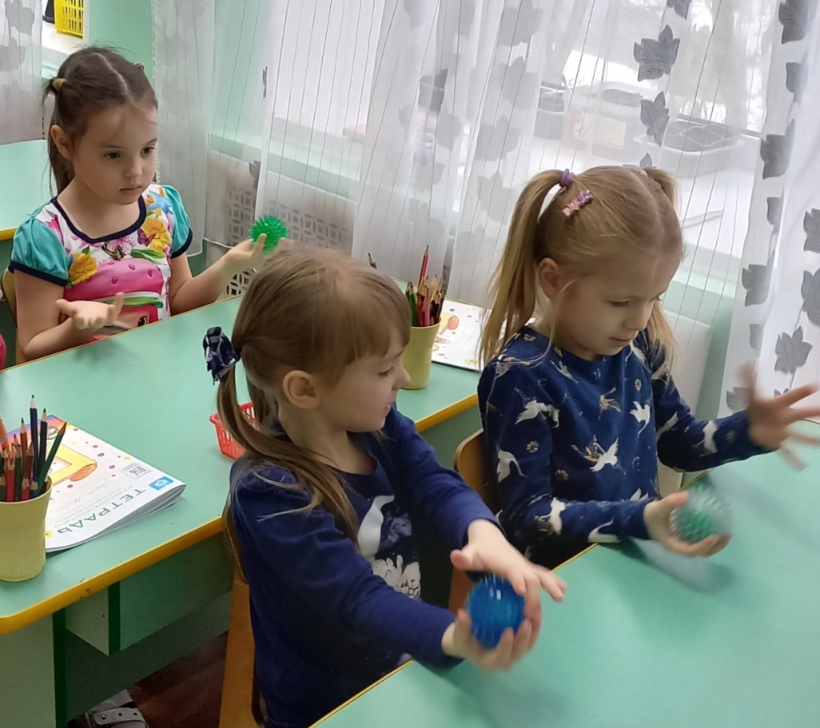
Массаж Су-Джок мячами
Я круги мячом катаю, туда-сюда его гоняю.
Им поглажу я ладошку, словно я ласкаю кошку.
И сожму его немножко, как сжимает лапу кошка.
А теперь последний трюк, мяч летает между рук.

Slide 8
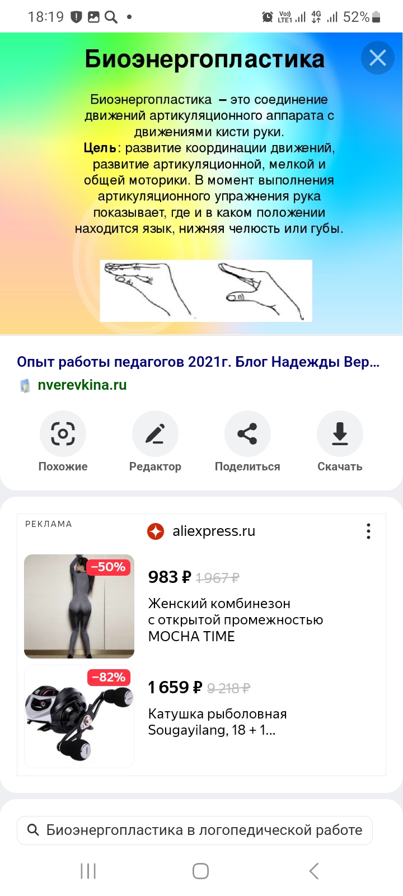

Slide 9
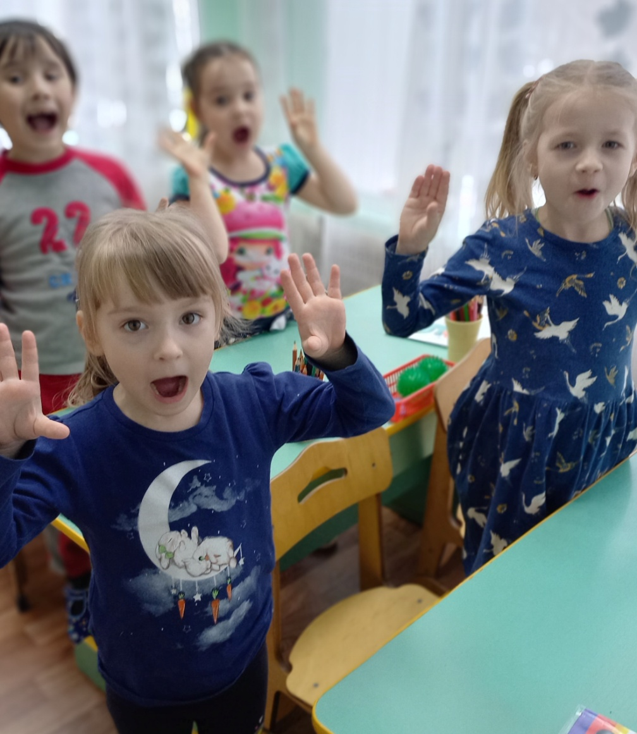
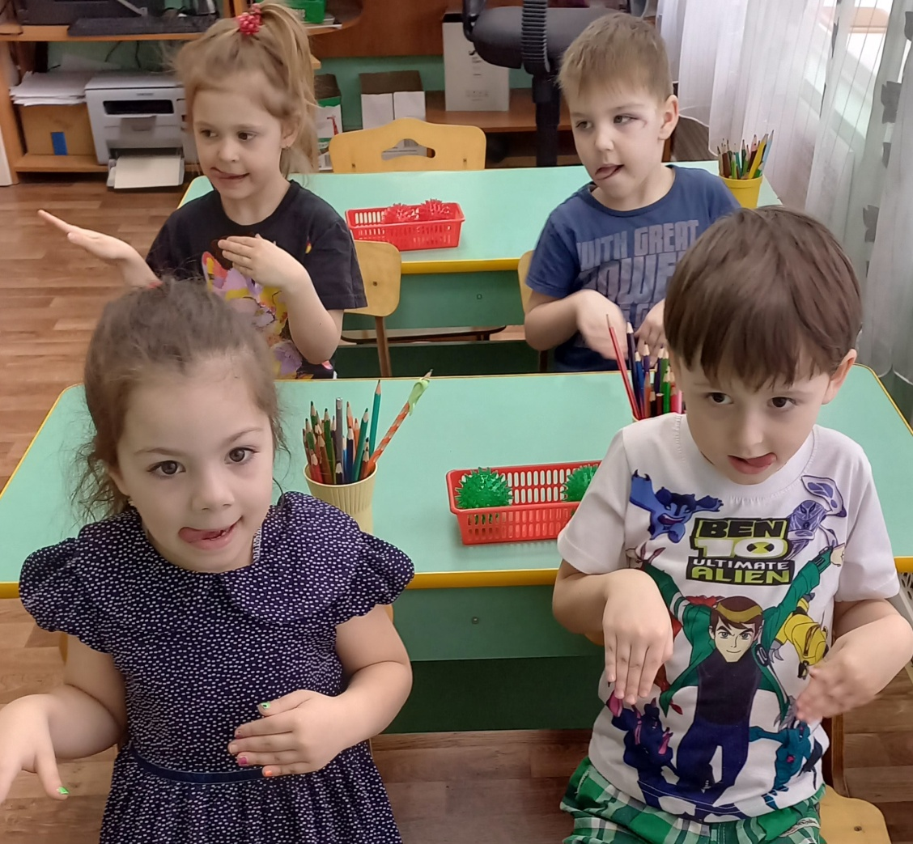
«Часики»
Словно стрелочки часов,
Двигаем мы язычком.
Наши часики спешат,
Язычку помочь хотят.
«Бегемотик»
Широко раскрыли ротик-
Получился бегемотик.
А затем закрыли рот,
Отдыхает бегемот

Slide 10
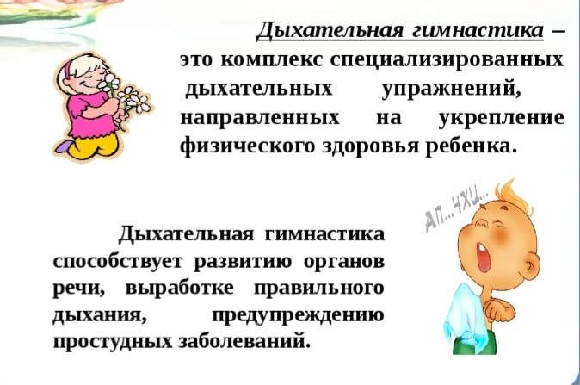

Slide 11

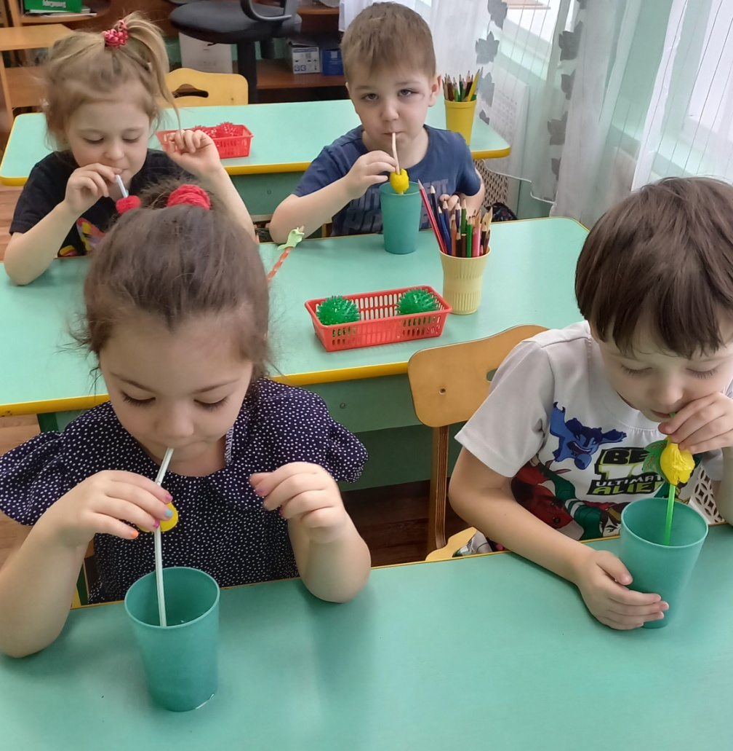
«Буря в стакане»
В трубку сильно я подую,
Бурю вызову большую.

Slide 12
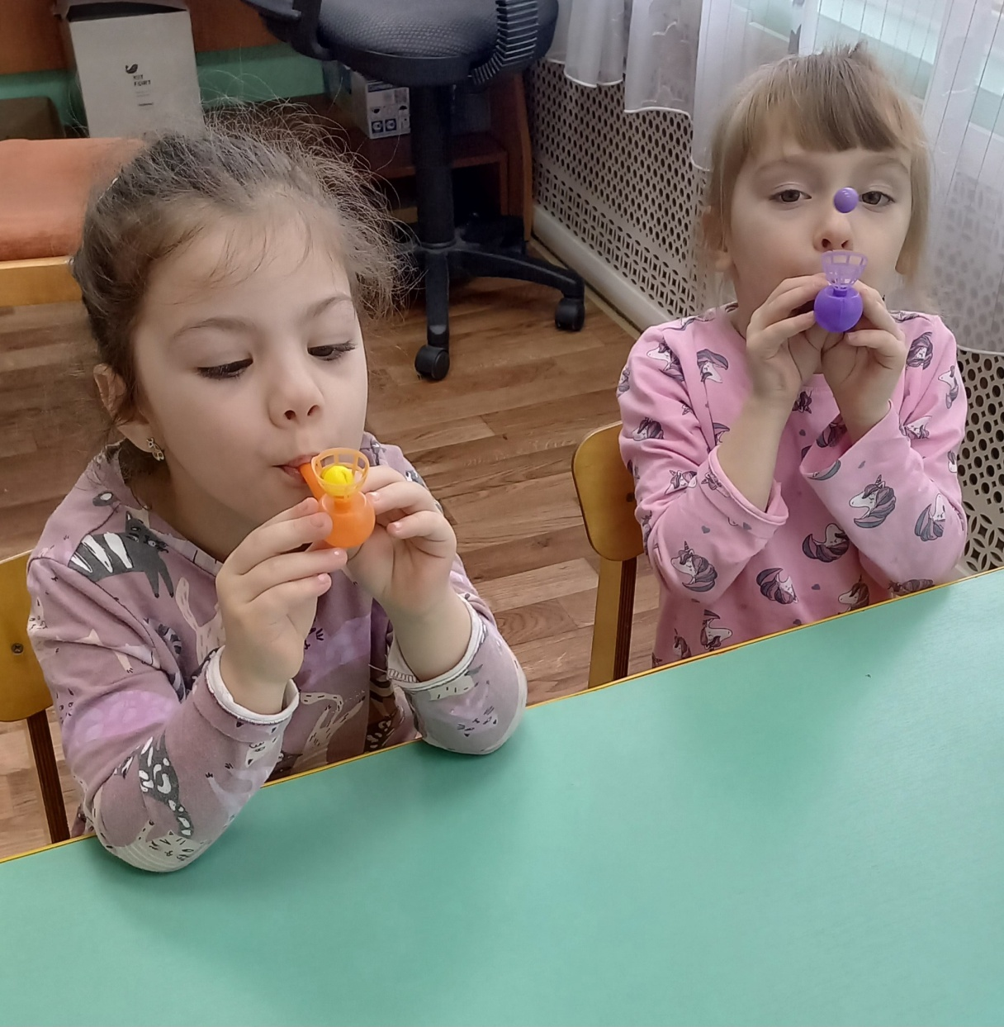
Удержи шарик в воздухе
Цель: Развитие сильного , плавного, непрерывного выдоха, активизация губных мышц

Slide 13
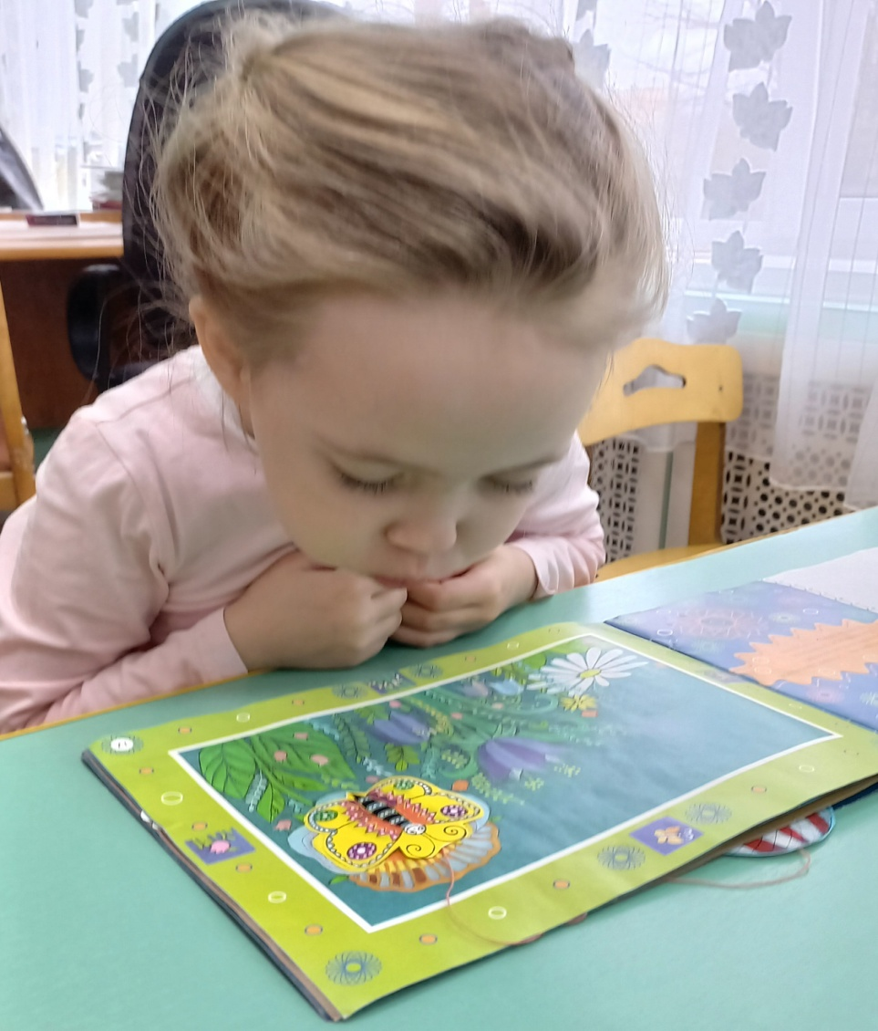
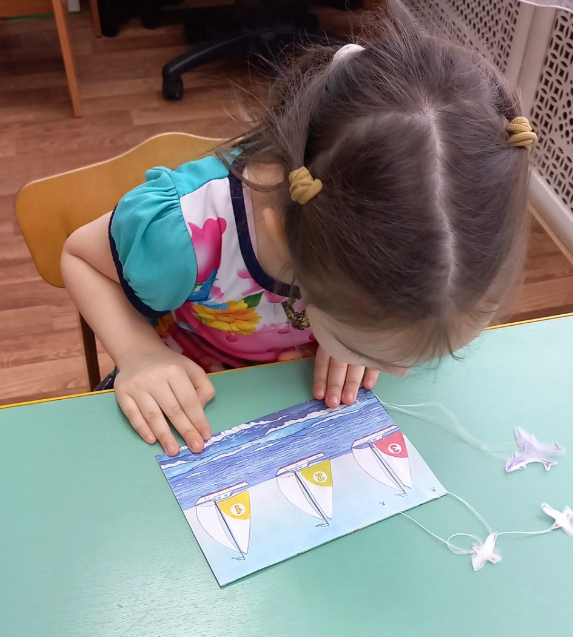
«Послушный ветерок»
Цель:
Развитие целенаправленного выдоха.

Slide 14
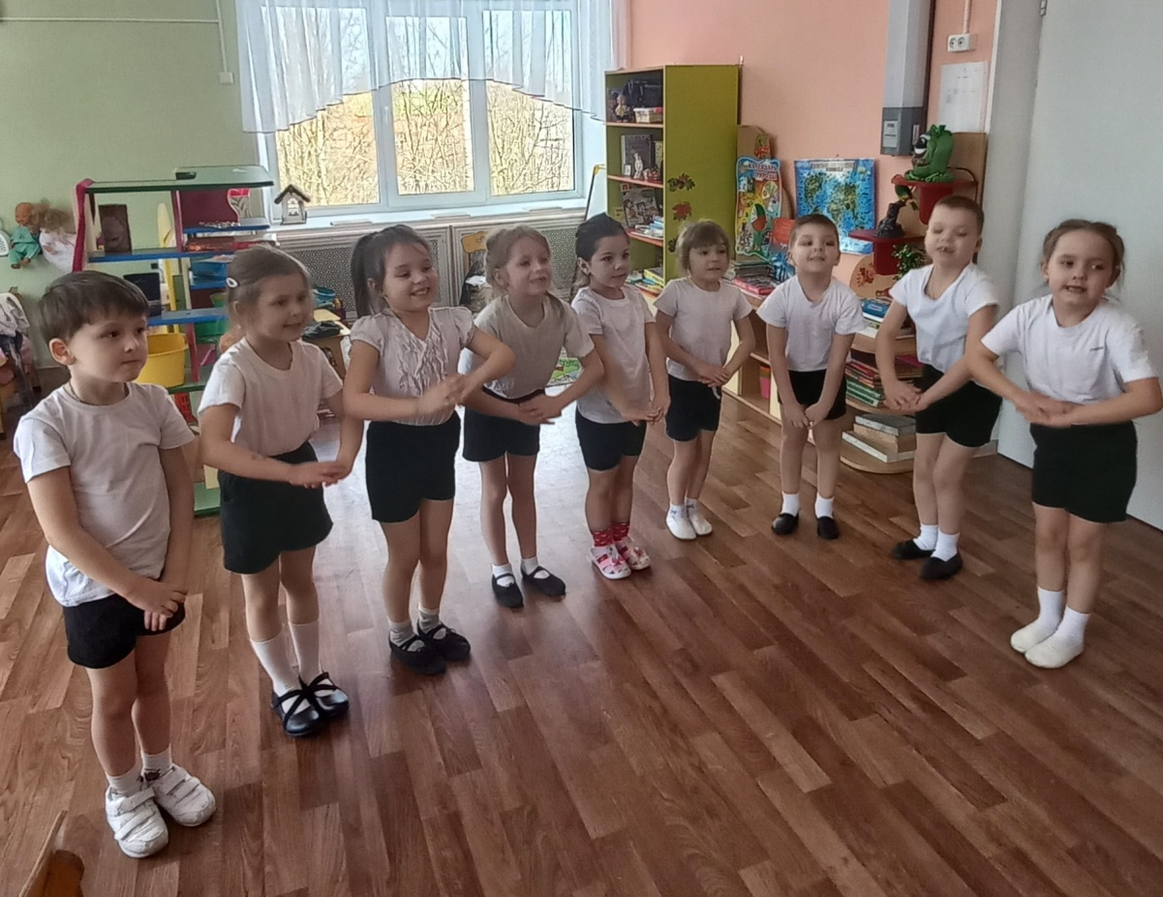
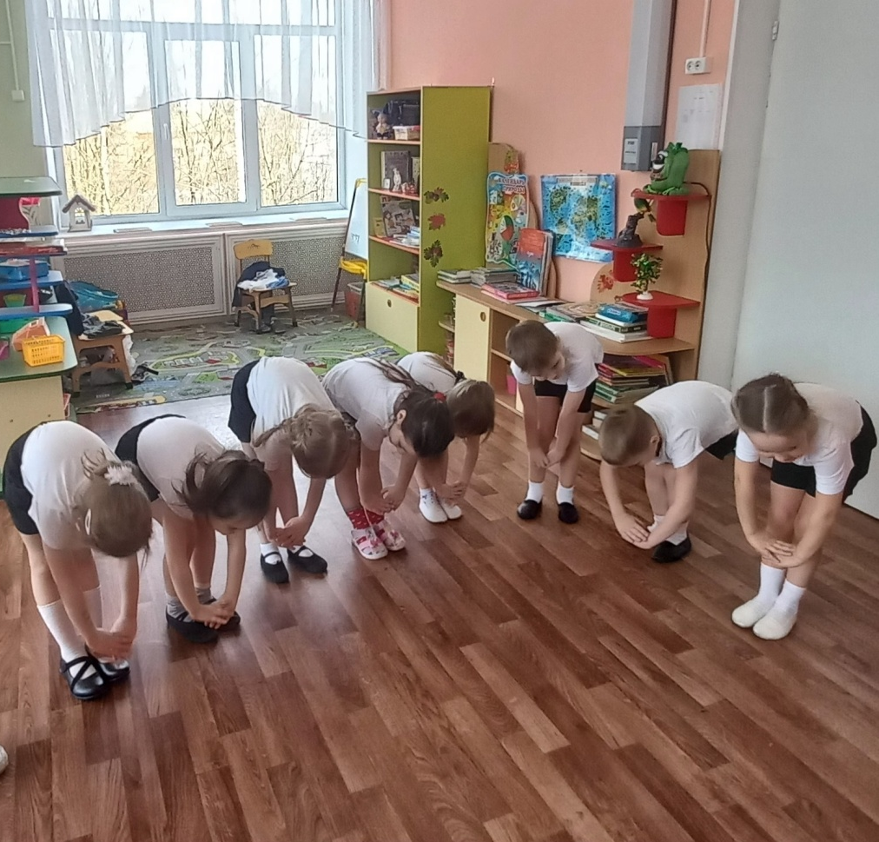
«Насос»
Накачаем мы воды,
Чтобы поливать цветы.

Slide 15
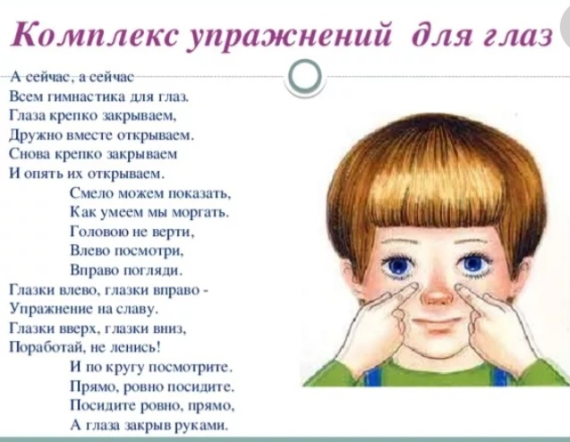
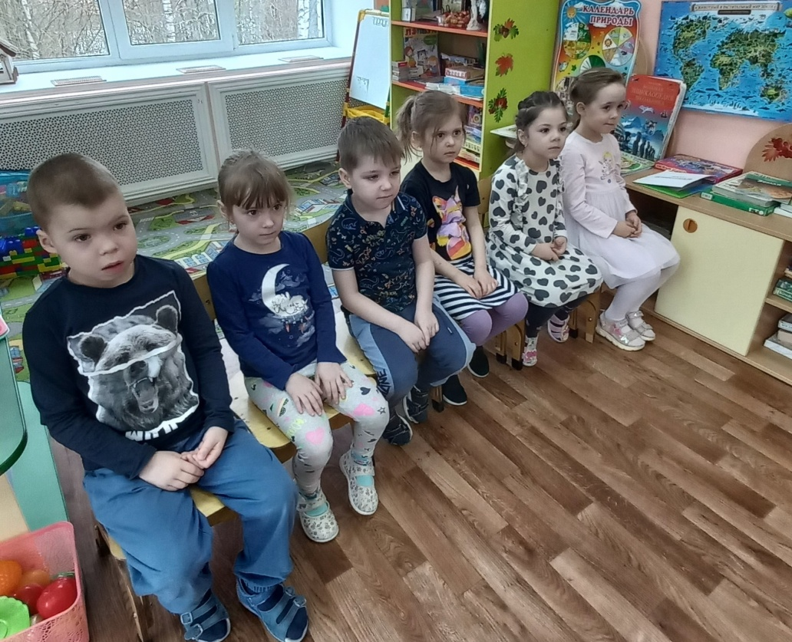
Зрительная гимнастика
Цель: профилактика нарушений зрения

Slide 16
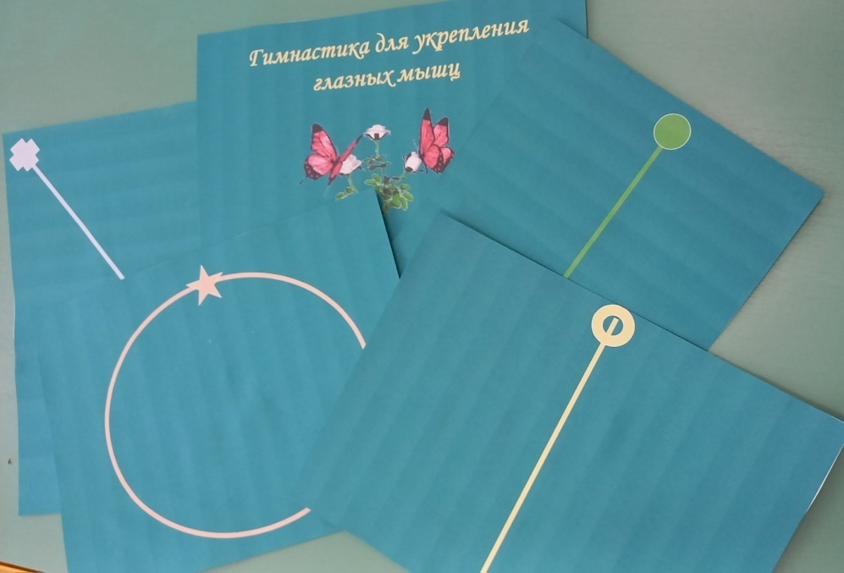
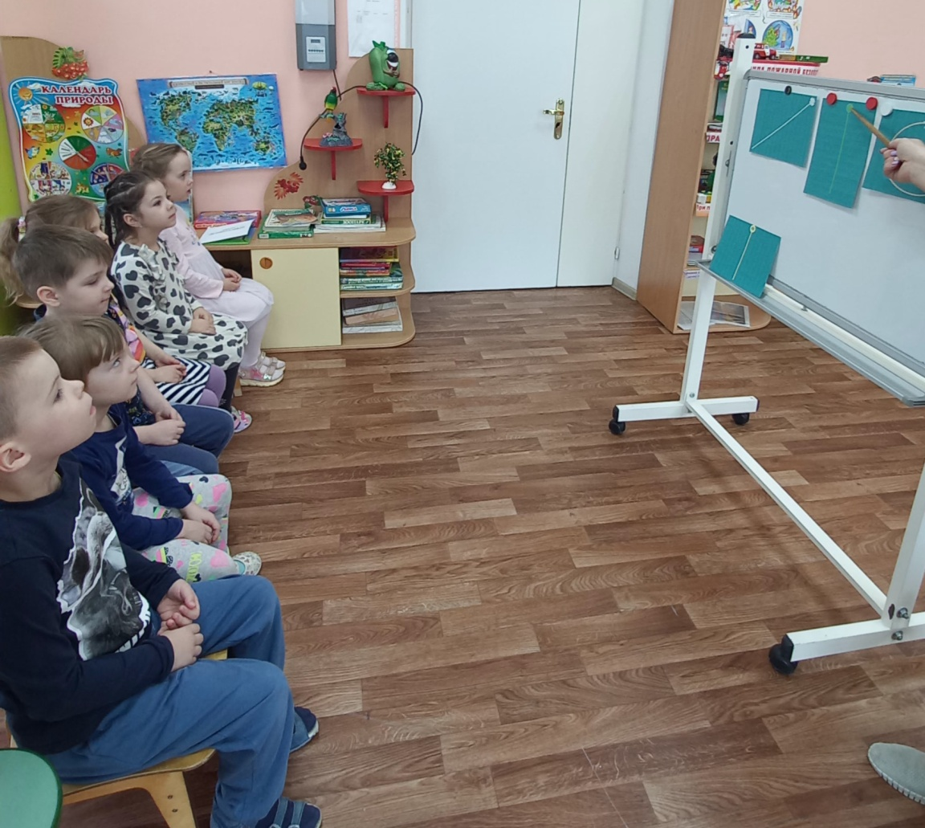
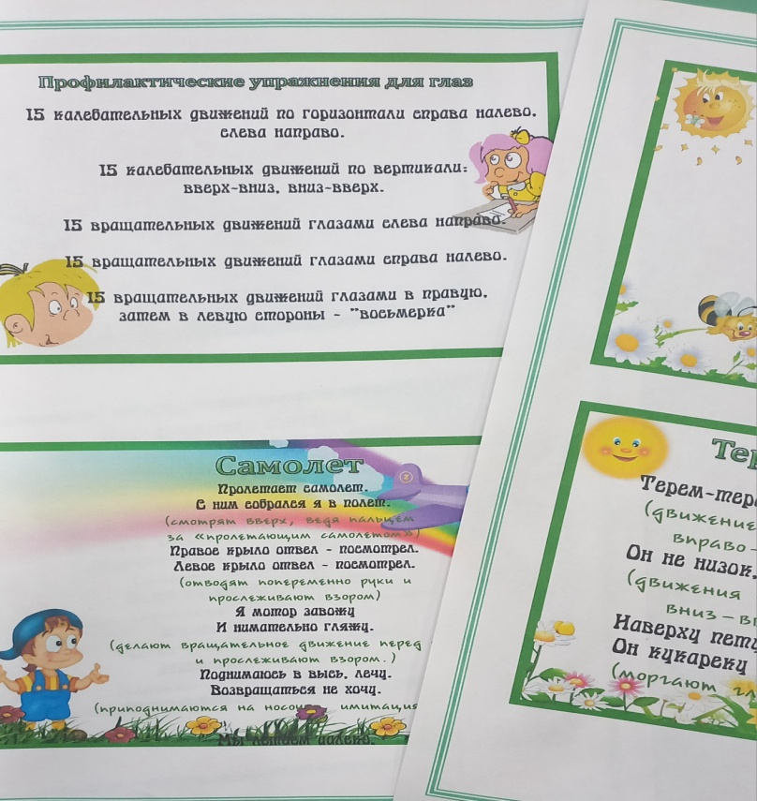
Профилактические упражнения для глаз

Slide 17
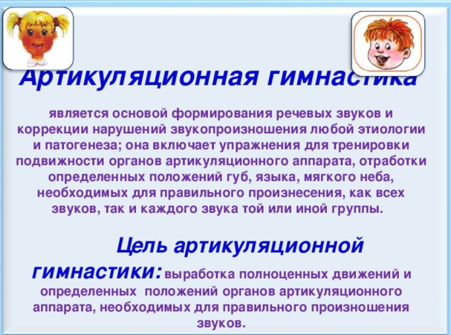

Slide 18
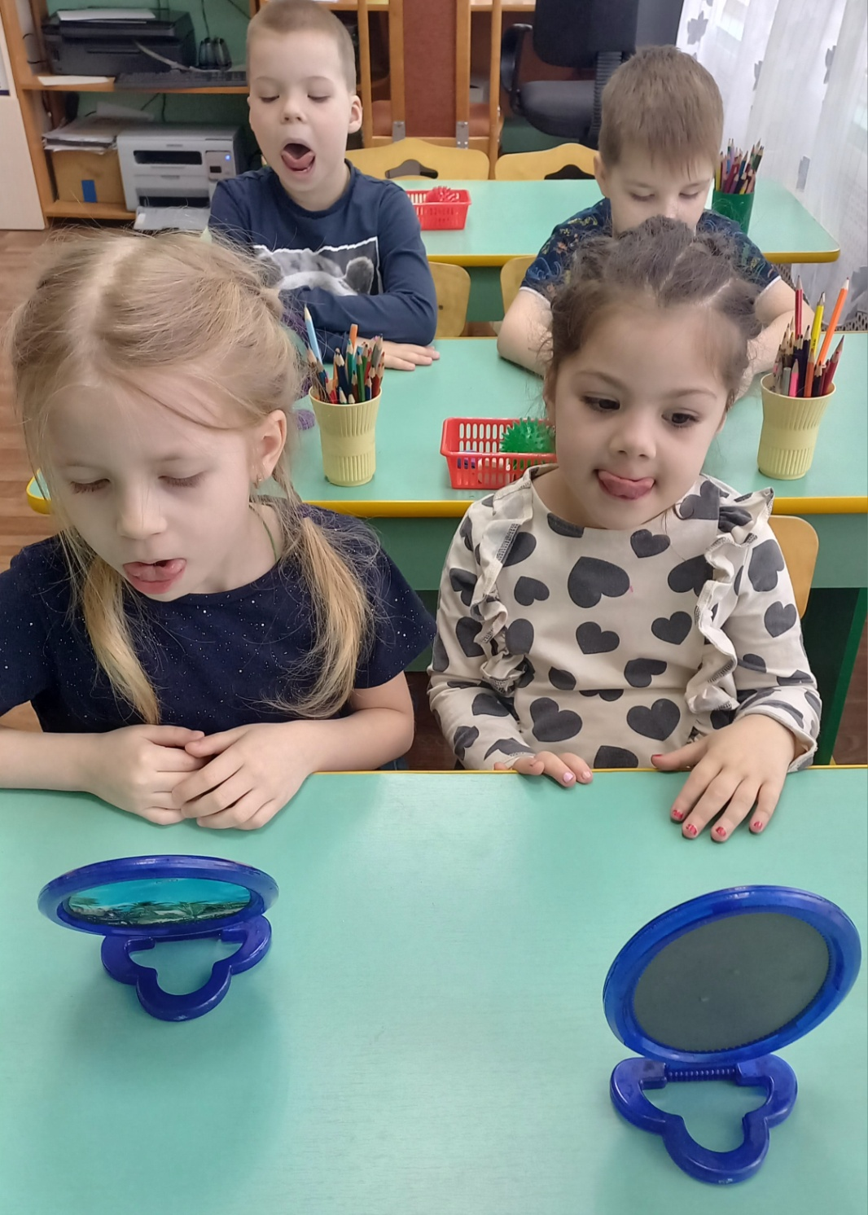
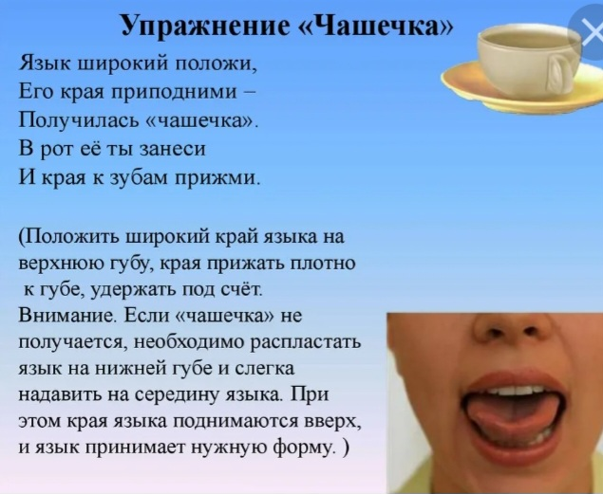

Slide 19
